Slide 1
Наши победы!

Slide 2
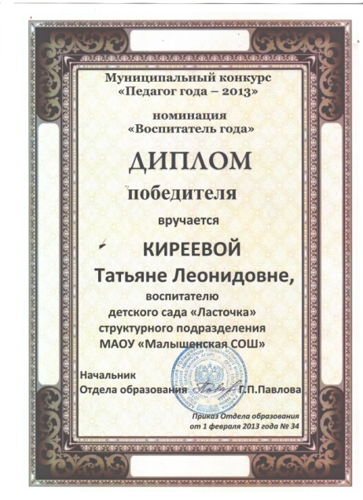
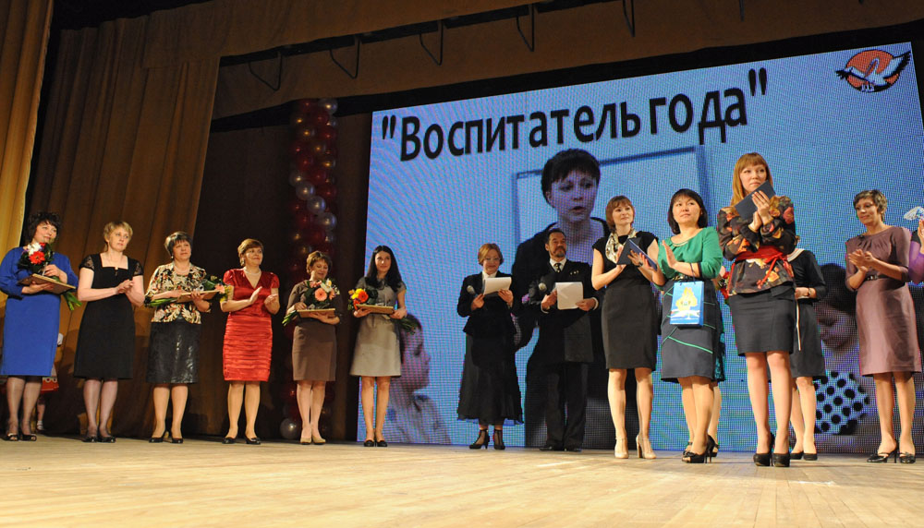
Киреева Татьяна Леонидовна
Победитель районного конкурса «Педагог года - 2013» в номинации «Воспитатель года»
Участник областного конкурса «Педагог года - 2013» в номинации «Воспитатель года»

Slide 3
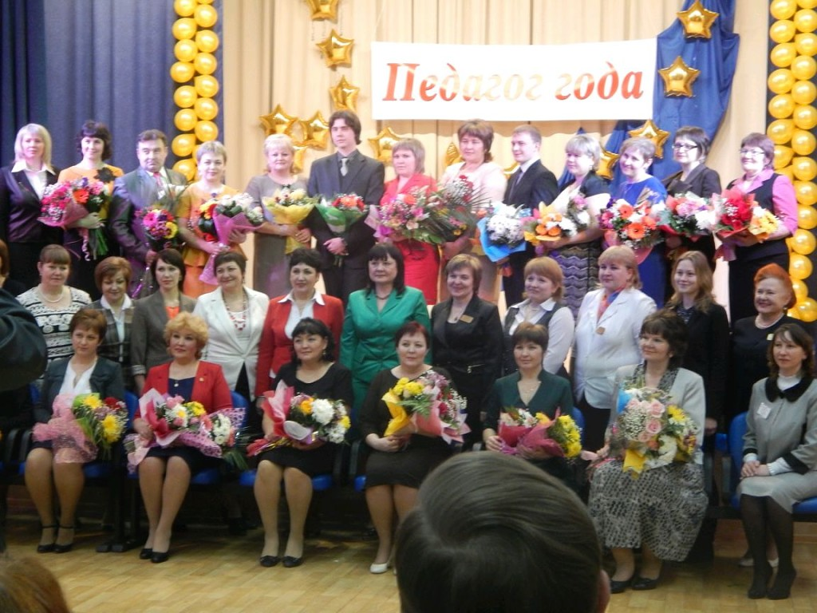
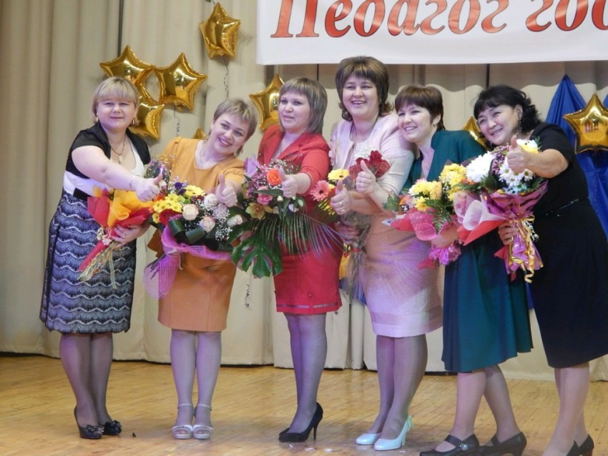
Харлова Людмила Алексеевна
3 место в районном конкурсе «Педагог года - 2015» в номинации «Воспитатель года 2015»

